Slide 2
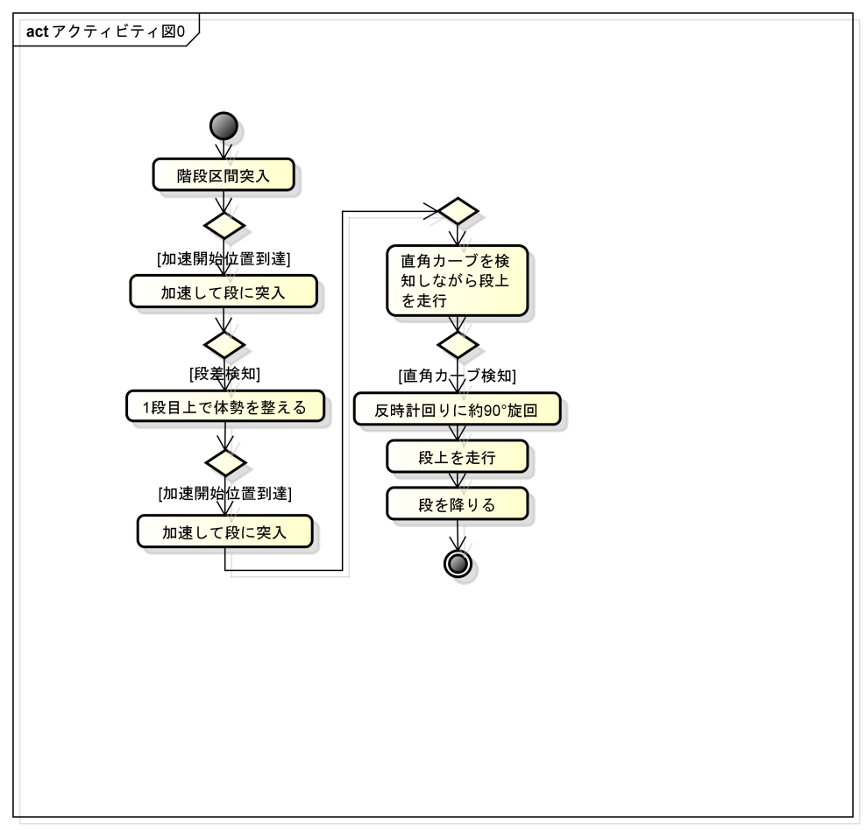
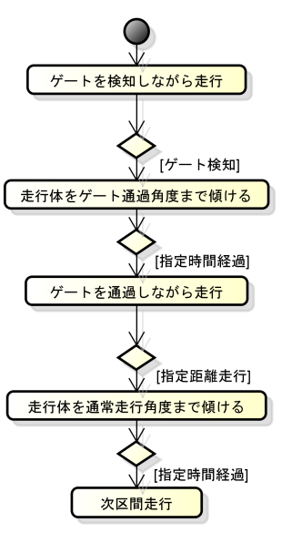
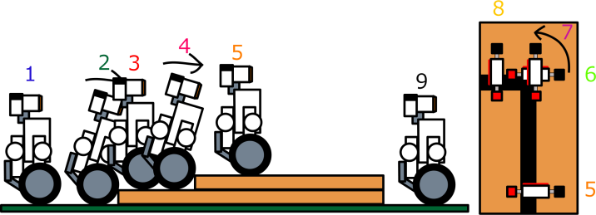
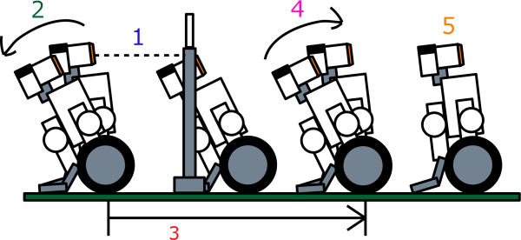
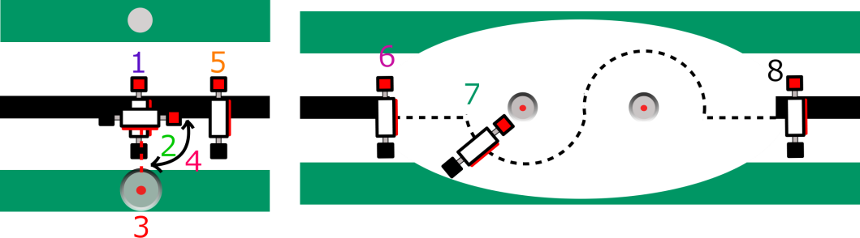
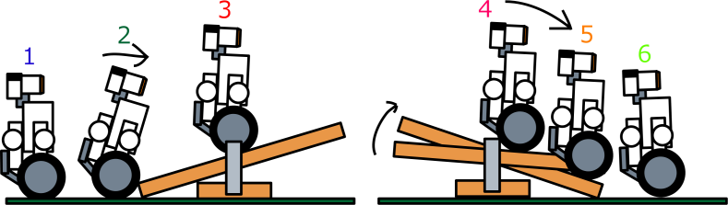
4.走行戦略 良いこんぶ
階段
-危険ポイント-
段差通過失敗
段上でライントレース失敗
直角カーブ検知失敗でコースアウト
直角カーブ旋回失敗でコースアウト
段差からの落下失敗
ルックアップゲート
1
-危険ポイント-
ゲート検知失敗
ゲート通過角度での ライントレース失敗
ゲート通過後の 角度復帰失敗
2
-難関クリア-
短距離での十分な加速を実現
段上での目標輝度値を変更
走行ログから、直角カーブ時の輝度値の変化の傾向を算出し実装
検出後、その場で回転することで安定した旋回を実現
低速落下及び落下後のライン復帰でクリア
3
4
-難関クリア-
滑らかな尻尾走行で区間突入。
ゲート通過時に 目標輝度値を変更
安定した尻尾角度制御 (p.5 要素技術)
5
ドリフトターン
-危険ポイント-
ペットボトル検知で誤判定
ペットボトル検知後の ライントレース再開失敗
ライン消滅エリアでのコース選択ミス
ライン消滅エリア走行時のコースアウト
ライン消滅エリア終了後のライン復帰ミス
シーソー
-危険ポイント-
シーソー突入失敗
シーソー上走行中、 傾きに耐えられず落下
シーソーの降下に 耐えられず落下
シーソーからの落下失敗
アクティビティ図
及び
注釈
アクティビティ図
（未確定）
-難関クリア-
ライン上かつペットボトルに 最も近い位置での検知
安定した旋回の実現によって検知前の 正確な位置に復帰（階段と同様）
1の実現により達成
曲率制御によって 擬似ライントレースを実現
4の実現により達成
-難関クリア-
段差1と同様の技術でクリア
倒立制御の基準を変更し、 安定した斜面走行を実現
シーソーの降下を検知し、 衝撃を吸収してクリア
段差5と同様の技術でクリア

